Slide 1
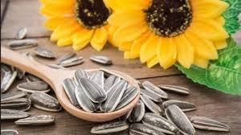
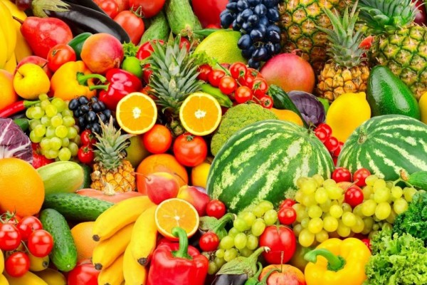
Buah dan biji
Dr. Ermayanti, M.Si

Slide 2
Apakah buah itu?
Bagian dari bunga yang akan berkembang menjadi tumbuhan baru pada kondisi yang cocok
Buah: Bakal buah (Ovarium serta bagian asesori ) yang matang dan berkembang matured
Umumnya mengandung biji.
Semua buah berkembang dari bakal buah, oleh karena itu hanya ditemukan pada tumbuhan berbunga

Slide 3
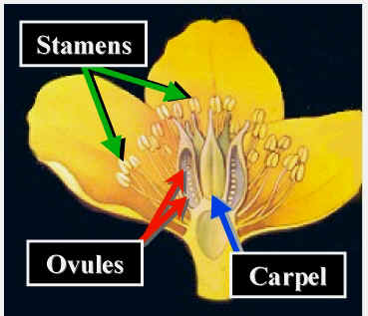
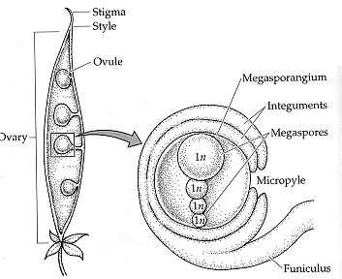
Perkembangan Buah
Perkembangan buah dipicu oleh peristiwa fertilisasi
Setelah fertilisasi:
Bakal biji berkembang menjadi biji dengan embrio
Bakal buah berkembang menjadi buah

Slide 4
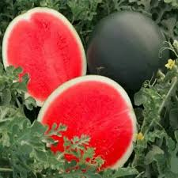
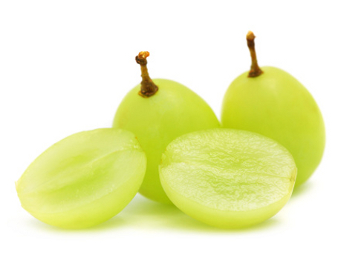
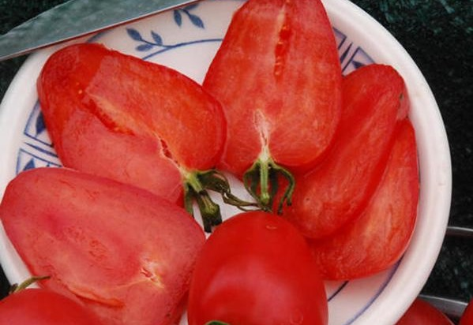
Perkembangan Buah
Partenokarpi: Perkembangan buah tanpa fertilisasi
Dapat dipicu dengan memberikan hormon kepada stigma
Contoh: pisang, nanas, anggur tanpa berbiji, semangka tanpa biji dll.

Slide 5
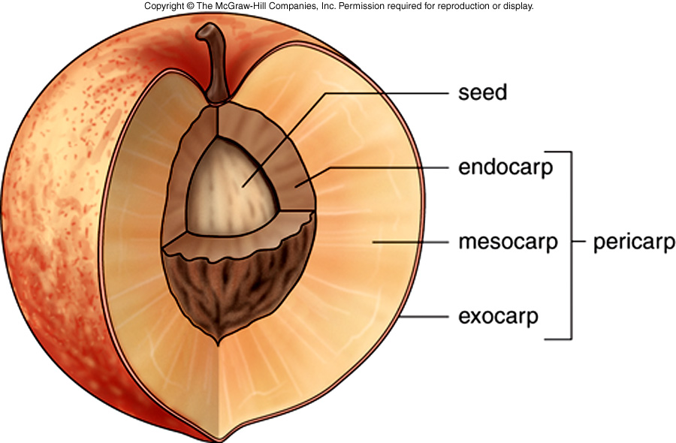
Bagian-bagian buah
Eksokarp - Kulit
Endokarp – Lapisan dalam yang menyelimuti biji
Mesokarp – jaringan berdaging antara eksokarp dan endokarp
Ketiganya menyusun pericarp.

Slide 6
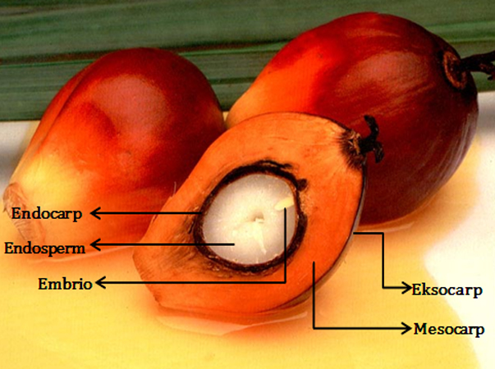
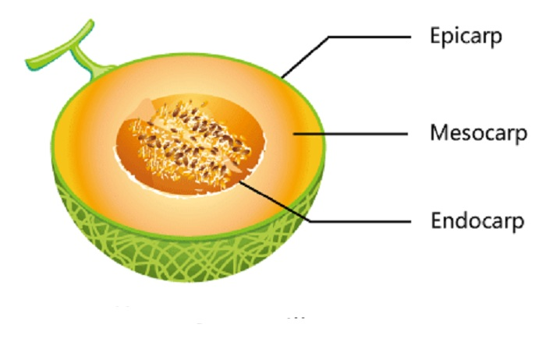

Slide 7
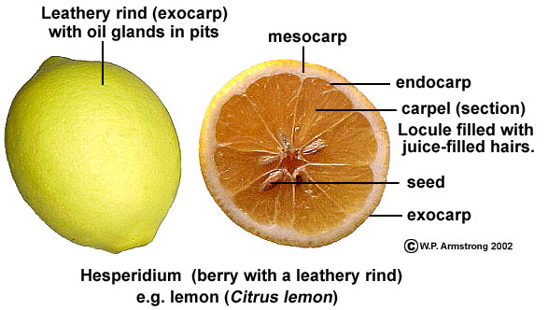

Slide 8
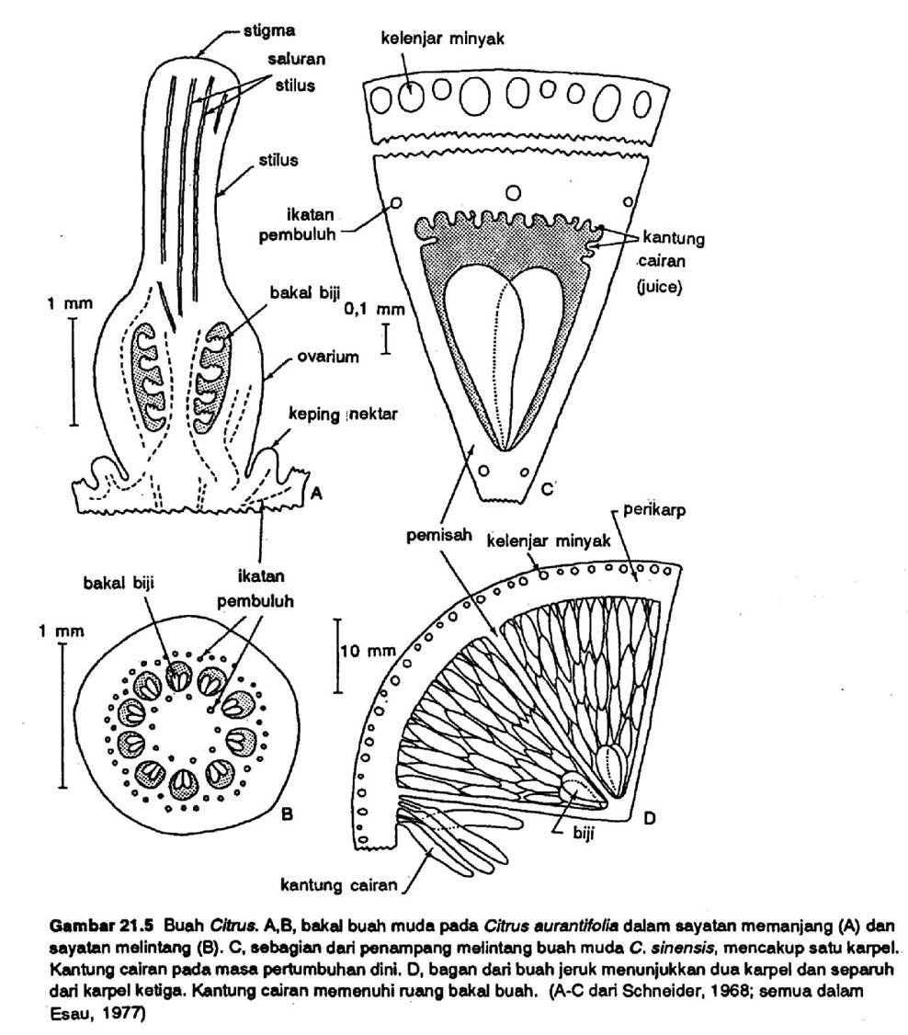
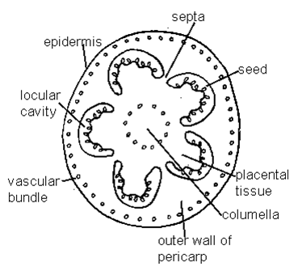
Anatomi buah

Slide 9
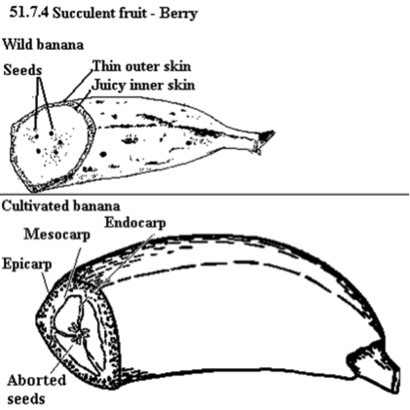
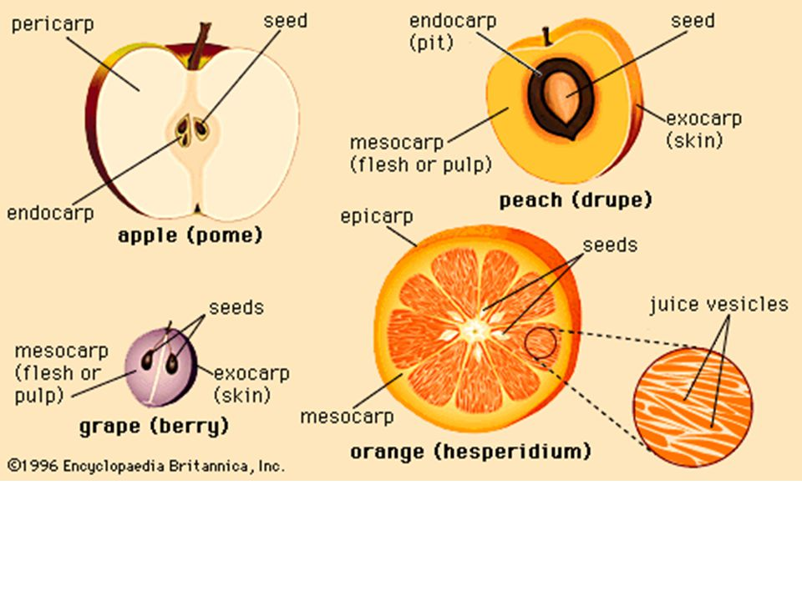

Slide 10
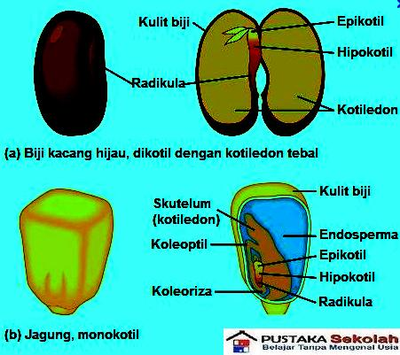
BIJI

Slide 11
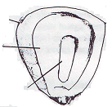
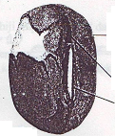
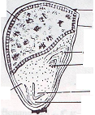
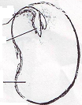
Kulit buah bersatu dengan kulit biji
Kulit biji
Posisi Endosperm
mikropil
hilum
Posisi embryo
Biji utuh
Biji utuh
endosperm
remains of style
Kulit buah dan kulit biji yg bersatu
radikula
embryo
coleoptil
plumula
plumula
endosperm
radikula
kotyledon
coleorhiza
A. Irisan membujur
A. Irisan membujur
Gambar 5. Struktur Biji
A. Biji jagung
B. Biji kacang kedelai

Slide 12
Alat Reproduksi Angiospermae
Stamen / Benang Sari
Setiap stamen terdiri atas anthera, yang mengandung mikrosporangia dan didukung oleh filament
Meiosis pada sel induk mikrospora yang diploid di dalam antera menghasilkan empat mikrospora haploid.
Masing masing mikrospora akan berkembang menjadi serbuk sari dengan dua sel, kedua sel tersebut adalah :
Sel buluh serbuk dan
Sel generatif
Karpel
Karpel terdiri atas stigma, stylus dan ovarium. Semua bagian ini membentuk pistilum.
The megasporangia, disebut ovul, berkembang di dalam ovarium.
Meiosis pada sel induk megaspora di dalam setiap ovul menghasilkan 4 sel haploid :
1 sel megaspora yang besar, dan
3 sel kecil yang disintegrasi.

Slide 13
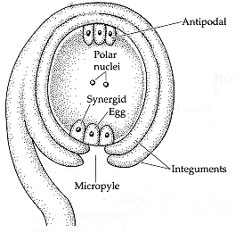
Anatomi Putik

Slide 14
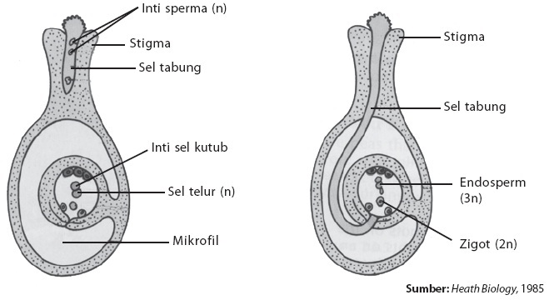
Anatomi Putik

Slide 15
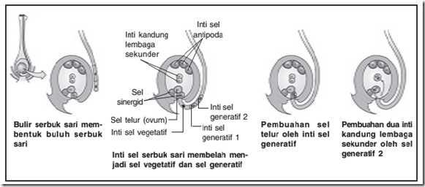
Pembuahan Ganda

Slide 16


Bunga
Benang sari
Putik
Serbuk sari
Bakal biji
Buluh serbuk
Sel kandung lembaga
:
Antipoda (n)
Sperma II (n)
Inti kandung
Lembaga skunder (2n)
Penyerbukan
Sperma I (n)
Endosperm (3n)
Ovum (n)
Inti kandung
Lembaga skunder (2n)
Zygota (2n)
Embryo (2n)
Gambar 3 : Pembuahan ganda

Slide 17
Buah (hasil pembuahan) Buah partenokarpi
Bakal biji
Ovum x sperma Ovarium Buah tak berbiji
Zygota Giberelin
(dihasilkan bakal biji yang tak dibuahi)
Embryo
Menghasilkan
Giberelin
Ovarium Buah berbiji

Slide 18
TERIMA KASIH

